Slide 1
Aguilera F, Allendes C, Guzman J, Menares E, Muñoz F, Reyes O-V.
Effects of Losartan on renal and cardiovascular outcomes in patients with type 2 diabetes and nephropathy

Slide 2
INTRODUCCIÓN
La enfermedad renal terminal es un problema de salud pública mundial.
La Diabetes es la principal causa de enf.renal terminal y representa el 40% de todos los casos en USA entre 94 y 98’.
Altos costos asociados -> prevenir o retrasar la nefropatía diabética es prioritario!.
Lewis (1993) n.409 | ¿Tiene el captopril propiedades protectoras renales independiente de su efecto sobre la PA? Pacientes DM1 ID con proteinuria ≥ 500mg/día y Crea ≤ 2.5 Captopril vs placebo.
HOPE(2001) n.9297 | Efectos del raimipril en diferentes resultados CV. Ramipril vs Placebo en pacientes con enf vascular documentada o DM + otro FR. 980 con Enf Renal, 8307 sin enfermedad renal
Interrumpir el eje RAA con IECA retarda la progresión de la enfermedad renal tanto en pacientes con DM1 como en no diabéticos con nefropatía. ¿Pasará lo mismo si usamos Losartán en personas con DM2?
Notes:
Lewis: Los hallazgos en estudios de animales con diabetes mellitus sugirieron que los inhibidores de la enzima convertidora de angiotensina podrían reducir el daño glomerular por uno o más mecanismos independientes de sus efectos antihipertensivos. Este estudio comparó DM2 ID en captopril vs placebo, que además tenian RD, proteinuria mayor o igual a 500mg y con Creap de < 2.5. Outcome: duplicación de la concentración de creatinina sérica inicial. -> concluyeron que si protegía y era significativamente más eficaz que el control de la PA solo. la mediana de seguimiento fue de 3 años,.
HOPE: ncreased risk for cardiovascular death (11.4% vs. 6.6%) and total mortality (17.8% vs. 10.6%) en pacientes con ERC. Ramipril reduced the incidence of the primary outcome in patients with and those without renal insufficiency (hazard ratio, 0.80 vs. 0.79; P > 0.2 for the difference)

Slide 3
METODOLOGÍA
Multinacional (250 centros en 28 países de Asia, Europa, América), doble ciego, aleatorizados.
P | Pacientes de 31 a 70 años con diagnóstico de DM2 y nefropatía. Nefropatía = 2 RAC > 300 o Proteinuria de al menos 0.5 g/día + creatinina pl entre 1.3 y 3.
I | Losartan 50-100 mg al día.
C | Placebo.
O | Primario: Outcome compuesto de Aumento al doble de creatinina plasmática, ERCr et V, muerte. Secundario: combinación de morbilidad y mortalidad cardiovascular, proteinuria, tasa de progresión ERCr
T | Reclutamiento por un año, seguimiento planificado: 3.5 años desde último pcte reclutado. Estudio finalizado a los 3.4 años
Análisis por Intención a tratar + 2do análisis por protocolo
Notes:
IAM, ACV, primera hospitalización por IC o angina inestable, revascularización coronaria o periférica o muerte por causas cardiovasculares.

Slide 4
METODOLOGÍA
1513 pctes, aleatorizados, estratificación por RAC > o < 2.000.
Mantuvieron terapia antihipertensiva convencional.
Si previo al estudio estaban con IECA o ARAII, éste se cambió por otro antihipertensivo.
Primera evaluación a las 4 semanas (evaluar ajuste dosis fármaco para PA <140/90)
Mantuvieron “atención estándar” de diabetes.
Controles cada 3 meses (o menos, de ser necesario)
Pacientes que abandonaron terapia → Mantuvieron seguimiento.

Slide 5
METODOLOGÍA
Pérdida de 3 pacientes
¿Por qué un segundo análisis por protocolo?
¿Por qué excluir outcomes no fatales en los pacientes que fallecieron durante el estudio?
No se describe IC en población de estudio. Ni control de DM al término.
Interrupción por efectos adversos > en grupo control
¿efecto de los otros fármacos? → No especificado

Slide 6
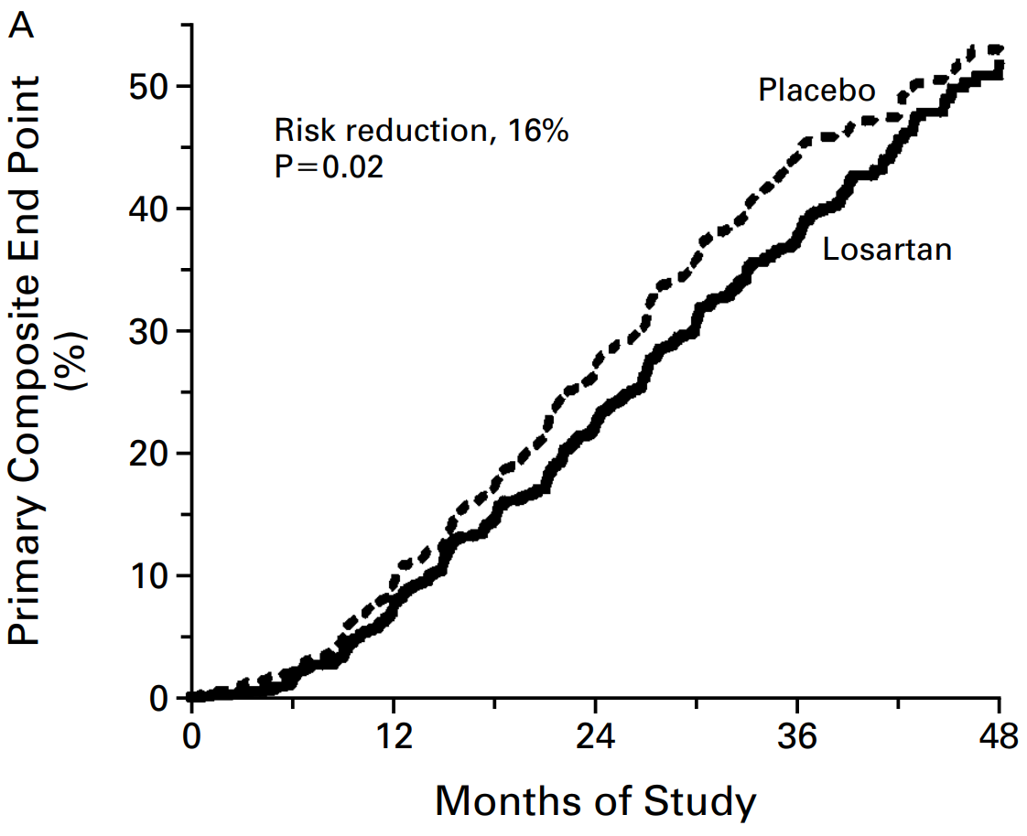
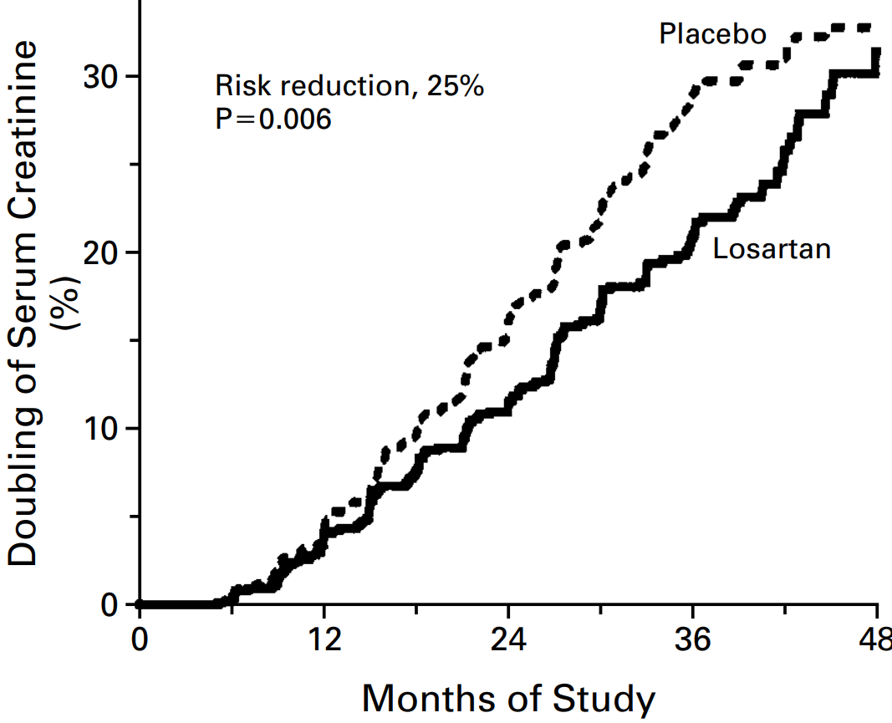
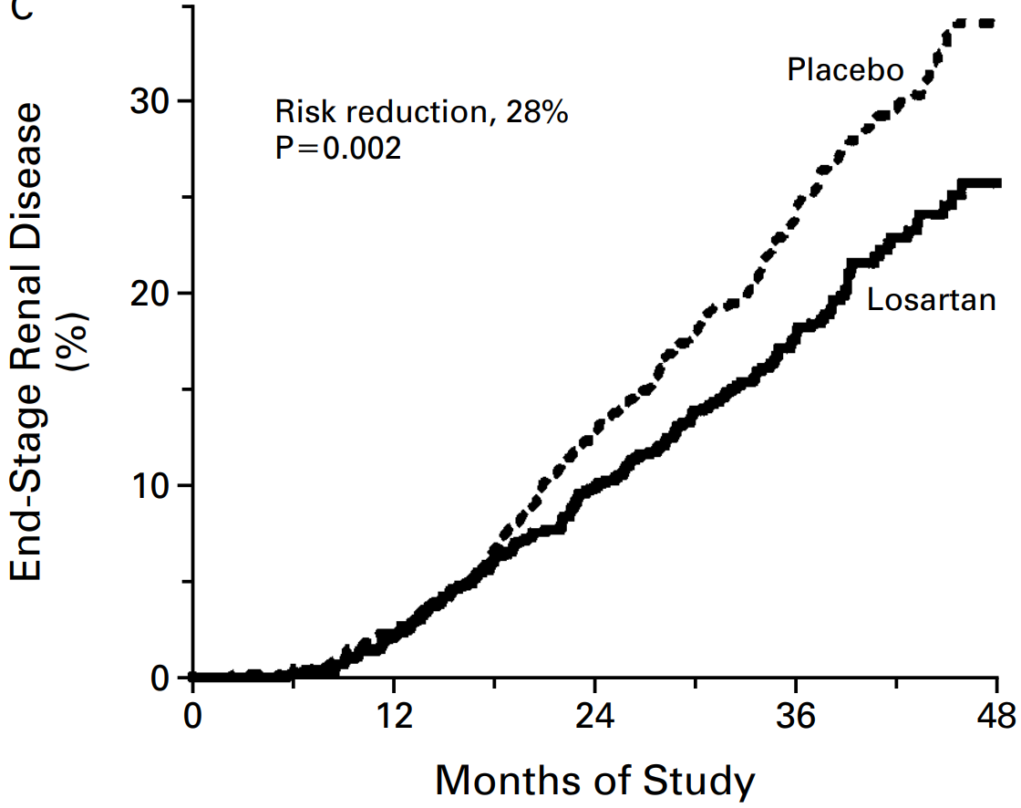
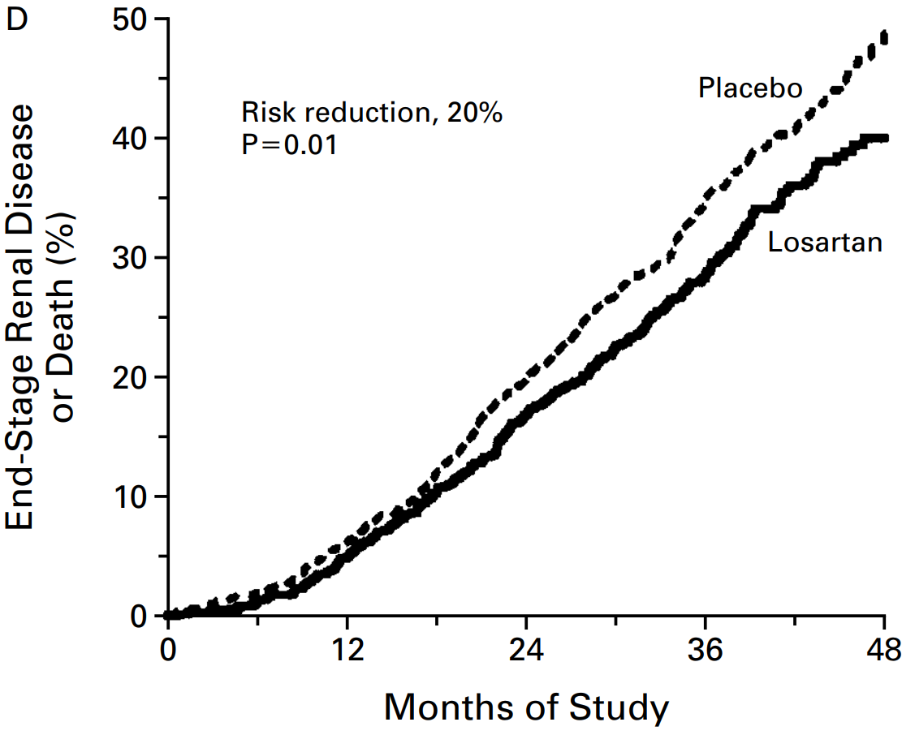

Slide 7
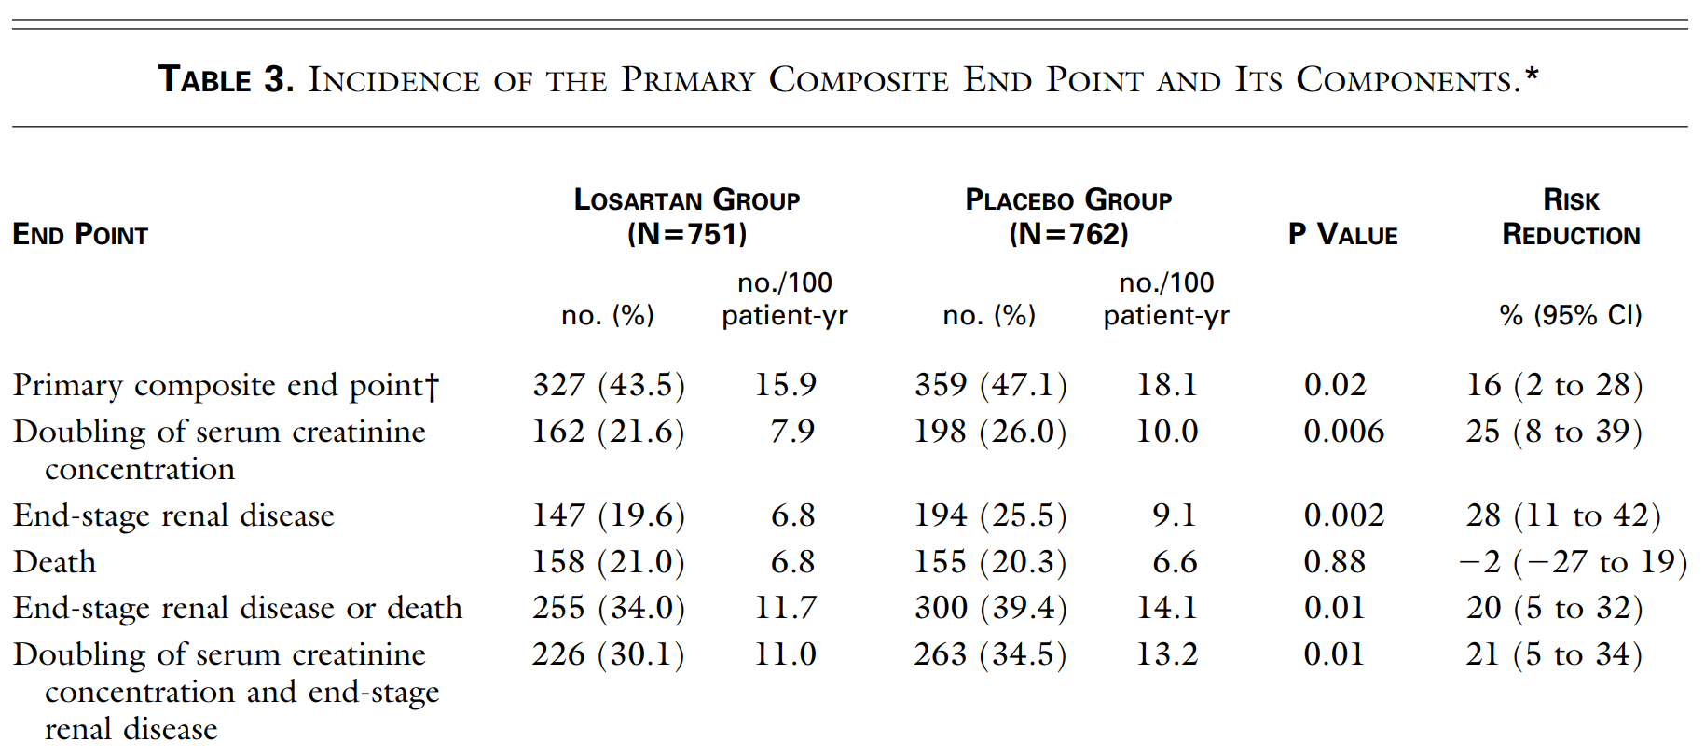
Sin diferencias significativas en el outcome compuesto de morbilidad y mortalidad por causas cardiovasculares.
Diferencia significativa Primera hospitalización por IC (11.9% vs 16,7%), reducción de riesgo 32% (p = 0,005)

Slide 8
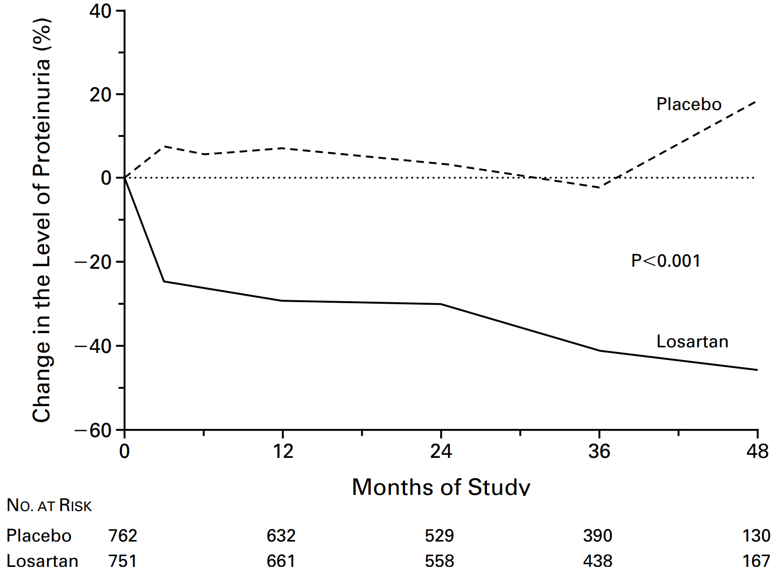

Slide 9
VALIDEZ INTERNA
01
¿Para qué sirve?
Outcomes bien definidos: Tiempo en que se dobla [crea], inicio ERT o muerte.
02
¿Se ha comparado con otro estudio?
HOPE: mostró beneficio de inhibir la ECA en términos de signos y sintomas de IC, pero no en hospitalizaciones por IC.
03
Beneficio de ARA II en población DM1
Gold Standard
04
Poco número de pacientes
Grupos equivalentes.
¿Fue el espectro de pacientes adecuado?
Aleatorización
Notes:
Outcome primario: DM2 y nefropatía buscaba determinar si el ARA-II losartán solo o en combinación con terapia antiHTA convencional aumenta el tiempo en el que se dobla la concentración de creatinina, el inicio de la enfermedad renal terminal o la muerte.

Slide 10
VALIDEZ INTERNA
05
Aleatorización
Aleatorizado, doble ciego.
06
Sesgo de desgaste
53.5% interrumpio el tratamiento en grupo placebo vs 46.5 losartán.
07
Participación de farmacéuticas en estudio
Sesgo presupuestario
08
Sesgo de selección
Hombres>Mujeres 2:1
Sesgo presupuestario

Slide 11
VALIDEZ EXTERNA
¿Son generalizables estos resultados?
¿Cuán diferente es mi paciente de aquellos incluidos en el estudio?
Población variada (diferentes etnias, edades)
No incluyeron pacientes con alto riesgo CV, EJ: ACV.
¿Se consideran todos los resultados relevantes para la toma de decisiones?
Seguimiento de pacientes que abandonaron estudio
Evaluaron a paciente de forma integral
¿Los beneficios obtenidos por la intervención son suficientes para justificar los costos y efectos adversos?
Losartán disponible en canasta APS

Slide 12
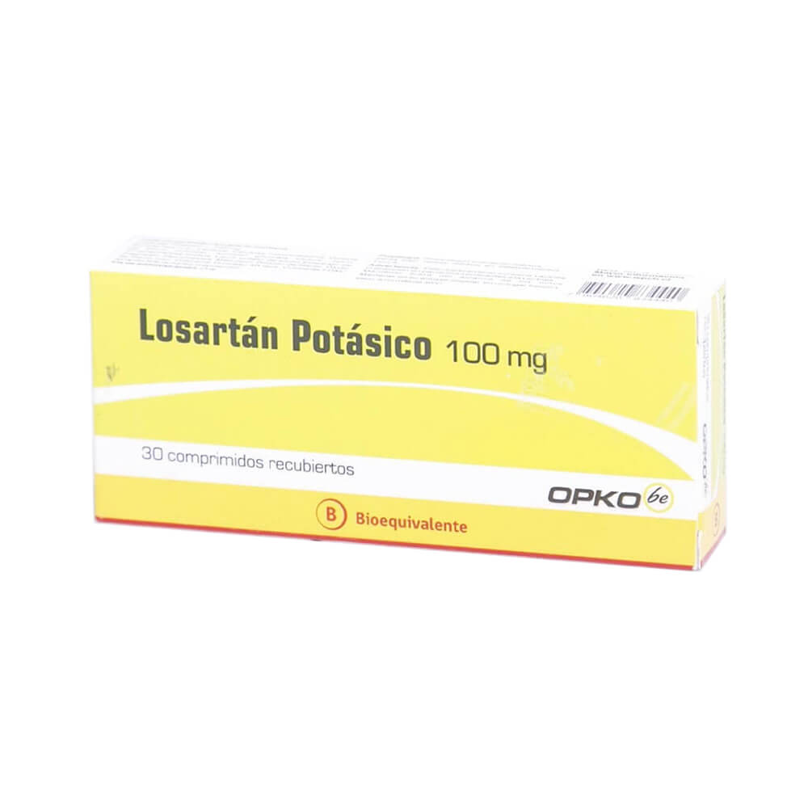
APLICACIÓN CLÍNICA
Losartán está ampliamente disponible para nuestra población (Disponible en APS)
El beneficio fue “a pesar” de la mala adherencia.
Lo de siempre:
Dificultad para lograr un control frecuente
Disponibilidad de exámenes

Slide 13
DISCUSIÓN
Efecto sobre el outcome primario principalmente a costa de efectos renales (Reducción de Riesgo: 28% para ERCT y 25% para aumento de Crea 2x). Beneficio sería a pesar de las pequeñas diferencias de PA entre grupo losartán y placebo .
Uso concomitante de otras terapias (AAS, hipolipemiantes, BB); incluidos BCC.
Sin comparaciones entre IECA y ARA-II → efectos de clase se extrapolan de uno a otro.
Comparaciones con el HOPE y MICRO-HOPE ¿Mayor beneficio en falla cardiaca?)
Notes:
IECA con beneficios en reducción de la proteinuria, pero sin evidencia para retardar progresión vs otros tratamientos y de hecho hay estudios contradictorios. ADemás outcomes como proteccion cardiovascular impiden coparar contra placebo.
the benefits of captopril or irbesartan were not tested in the presence of concurrent calcium-channel–antagonist therapy.

Slide 14
CONCLUSIONES
LOSARTÁN (asociado a otras terapias hipertensivas) demostró beneficios de protección renal en pacientes con DM2 que serían independientes al control de la PA
Notes:
losartán condujo a una mejora significativa en los resultados renales que fue más allá de lo atribuible al control de la presión arterial en pacientes con diabetes tipo 2 y nefropatía.

Slide 15
GRACIAS

Slide 16
Secciones
Introducción, conclusión, aplicación clínica y discusión del RCT
Revisión del RCT en relación a los sección señalados
Elaboración de PPT
Una diapositiva por cada sección
Metodología del estudio
Revisión y descripción de la metodología del estudio
Elaboración de PPT
5 diapositivas como máximo
Validez Interna y validez externa
Evaluación crítica de ambas variables
Elaboración de PPT
1-2 diapositivas por cada tema
Discusión entre los equipos para confección final del PPT según el orden a continuación:
Introducción, metodología, validez interna y validez externa, aplicación clínica, conclusiones y discusión del RCT

